Slide 1


Slide 2
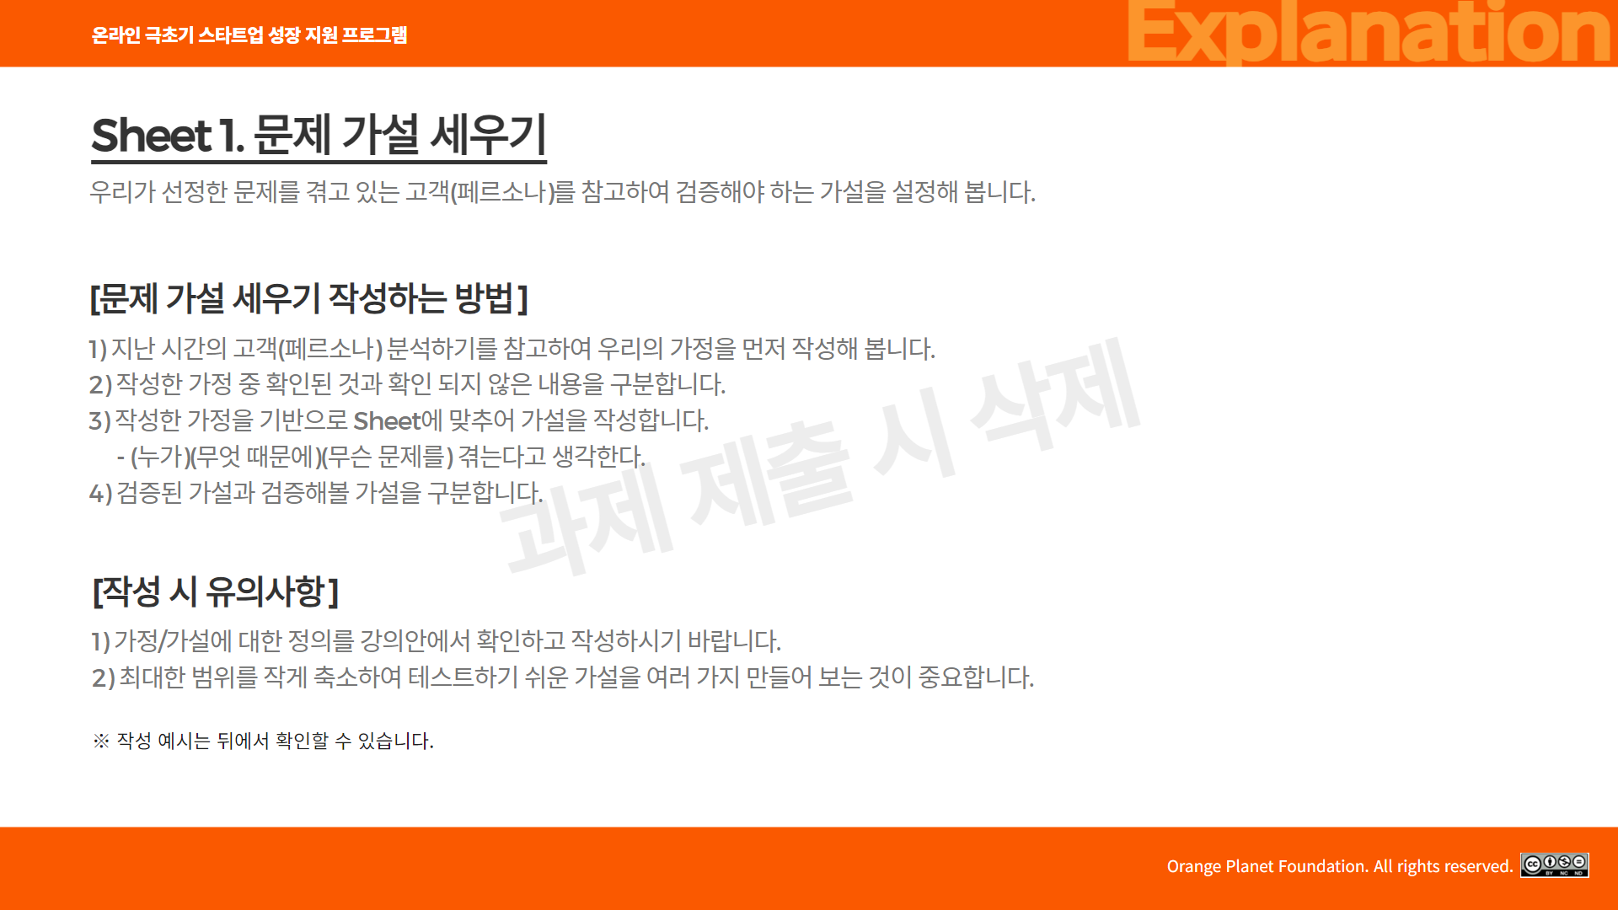

Slide 3
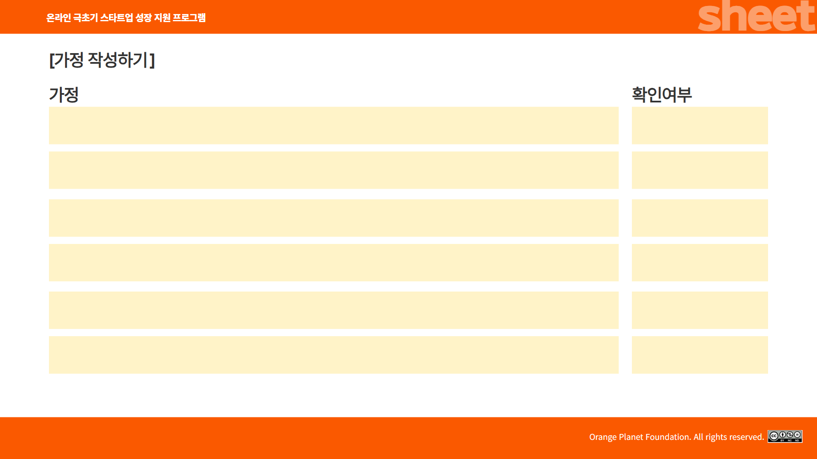
기업 고객은 출장 예약 및 경비 정산 과정에서 시간과 인력 자원의 낭비를 경험하고 있다.
X
출장 중 발생하는 영수증 및 경비 내역의 수기 정리가 비효율적이며, 오류가 빈번하다.
X
기업 내 워크스페이스와 외부 서비스(항공, 숙소, 교통 등) 간 데이터 연동이 원활하지 않다.
X
출장 예산 초과 및 경비 부정 사용에 대한 기업의 통제·감시 니즈가 존재한다.
X
출장 자동화 서비스의 도입으로 관리 효율성과 비용 절감이 동시에 기대된다.
X
출장 경비와 영수증 처리가 자동화되면, 담당자와 출장자의 업무 부담이 크게 줄어들 것이다.
X

Slide 4
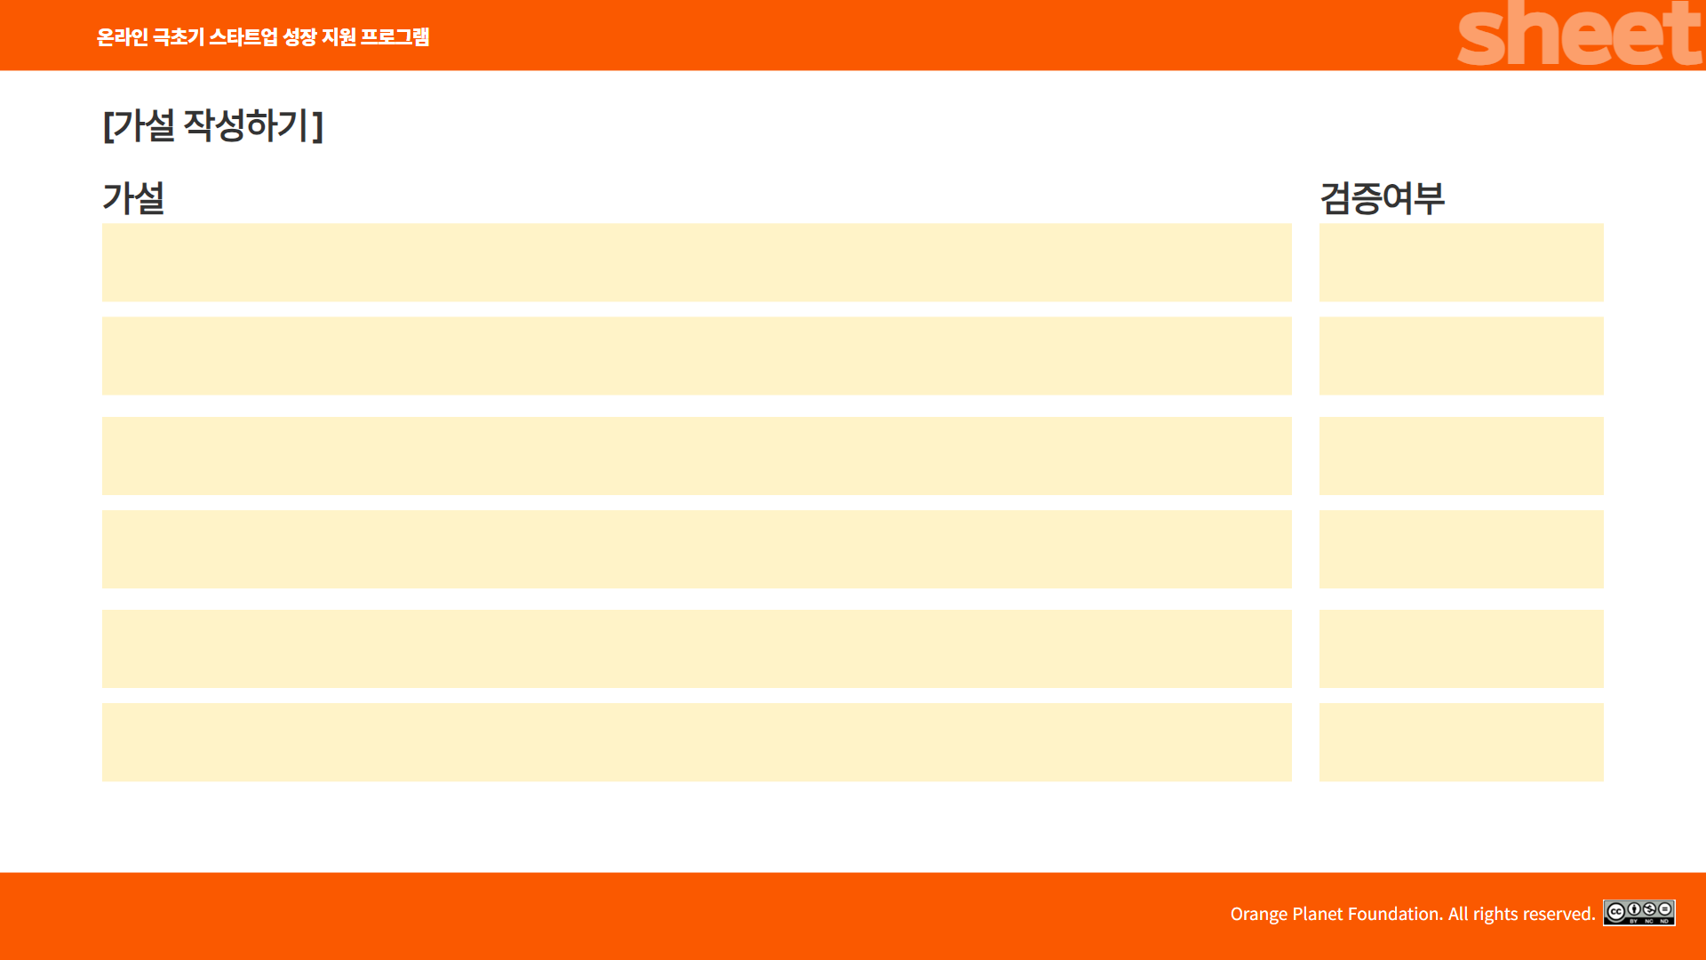
고객(기업)은 출장 예약, 경비 정산, 영수증 관리 등 전 과정을 자동화하면 50% 이상의 관리 비용과 시간을 절감할 수 있다.
X
출장자의 80% 이상이 모바일 기반 영수증 업로드 및 자동 정리 기능을 선호할 것이다.
X
기업의 60% 이상이 기존 수기 또는 엑셀 기반 출장 관리 방식에서 자동화 솔루션으로 전환할 의향이 있다.
X
출장 경비의 실시간 통합 관리로 예산 초과 사례가 30% 이상 감소할 것이다.
X
AI 기반 출장 자동화 서비스 도입 후, 기업 내 경비 부정 사용 적발 건수가 감소할 것이다.
X
출장 자동화 서비스를 도입한 기업의 70% 이상이 서비스 도입 후 3개월 이내에 재계약 의사를 보일 것이다.
X

Slide 5
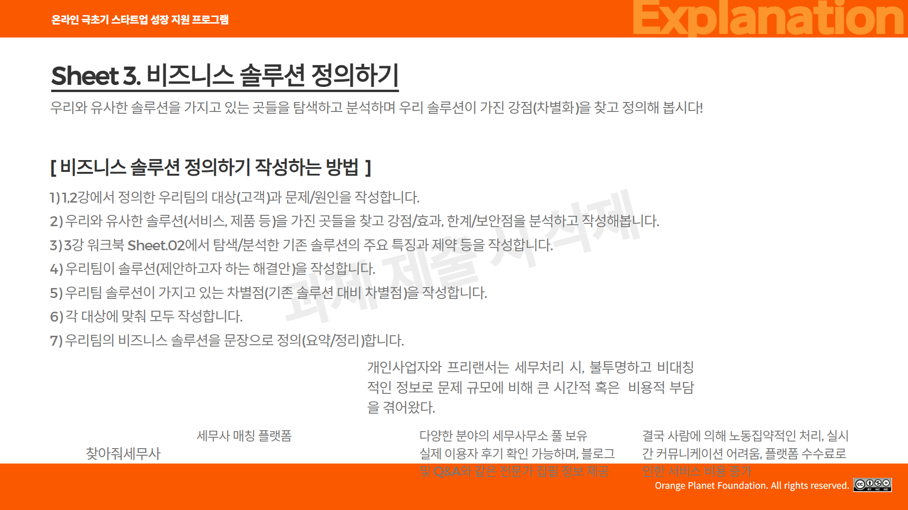

Slide 6
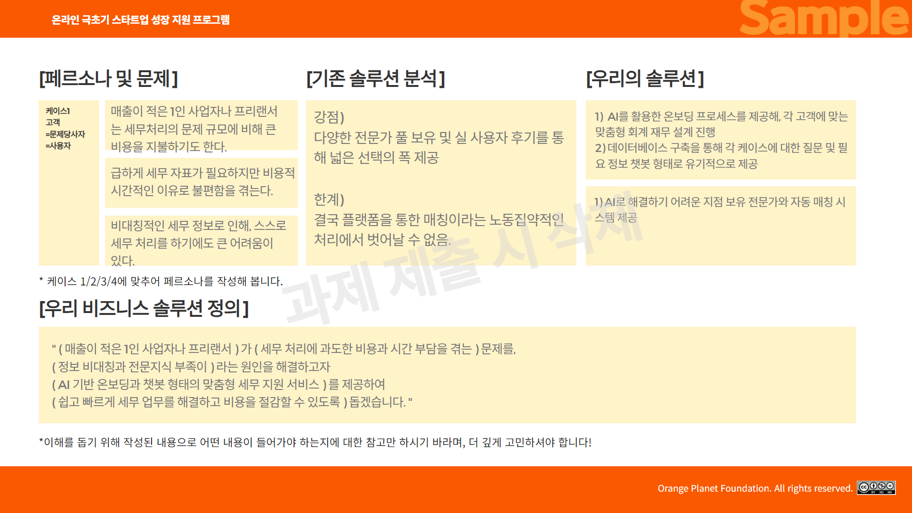

Slide 7
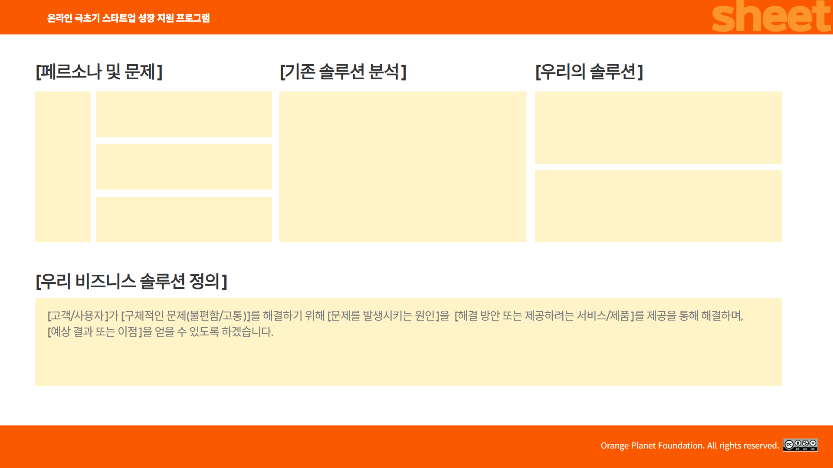
강점
다양한 출장 예약 플랫폼 및 경비 관리 솔루션이 존재하여 선택의 폭이 넓음
일부 서비스는 출장 예약과 경비 정산을 통합 제공
한계
예약, 정산, 영수증 관리 등 각 기능이 분산되어 있어 일원화된 자동화가 어려움
여전히 수작업이 필요한 부분이 많고, 기업 내 워크스페이스와 연동이 제한적임
예산 통제 및 실시간 모니터링 기능이 미흡함
AI 에이전트를 활용한 온보딩 프로세스를 통해, 출장 목적·예산·일정 등 기업 정책에 맞춘 맞춤형 출장 예약(항공권, 숙소, 교통 등) 자동화
출장 중 발생하는 영수증을 OCR로 자동 인식·정리하여, 기업 워크스페이스에 실시간 업로드 및 경비 정산 자동화
케이스 3
고객!=문제당사자=사용자
출장 예약, 경비 정산, 영수증 제출 등 출장 관련 행정 업무에 과도한 시간과 노력이 소요된다.
출장 예산 내에서 최적의 항공권, 숙소, 교통편을 직접 비교·예약하는 과정이 번거롭고 비효율적이다.
예산 에이전트가 실시간으로 예산 집행 현황을 모니터링하고, 초과 시 알림 및 통제 기능 제공
모든 출장 데이터가 기업 내 워크스페이스에 자동 연동되어, 투명한 경비 관리와 감사 대응이 용이
출장 중 발생하는 영수증을 수기로 정리·제출해야 하며, 누락이나 오류가 자주 발생한다.
“기업의 출장 담당자와 임직원이 (출장 예약·정산·영수증 관리에 과도한 시간과 비용 부담을 겪는) 문제를, (AI 기반 출장 자동화 에이전트와 실시간 경비·영수증 관리 서비스)라는 방식으로 해결하고자 합니다. (출장 예약, 경비 정산, 영수증 관리 등 모든 과정을 자동화해, 신속하고 투명하게 출장 업무를 처리하고 비용을 절감할 수 있도록) 돕겠습니다.”
이렇게 구성하면 귀하의 B2B 출장 완전 자동화 서비스에 맞는 슬라이드가 완성됩니다.

Slide 8


